Slide 1

「青少年用藥面面觀」
─反毒知能講座
講師 王文惠

Slide 2
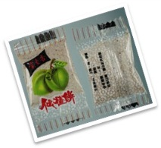
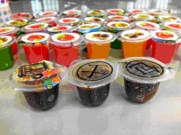

壹、認識新型態毒品（新興毒品）
摻毒果凍 | 摻毒即沖飲料包 | 摻毒仙楂餅
常見摻入毒品種類：二級毒品安非他命、三級毒品Ｋ他命、以及其他不純藥物等，對身體危害嚴重。

Slide 3
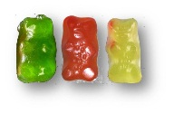
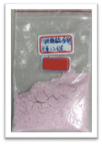
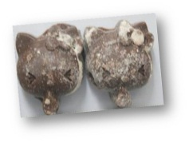
壹、認識新型態毒品（新興毒品）
摻毒軟糖 | 摻毒梅子粉 | 摻毒巧克力
常見摻入毒品種類：二級毒品安非他命、三級毒品Ｋ他命、以及其他不純藥物等，對身體危害嚴重。

Slide 4
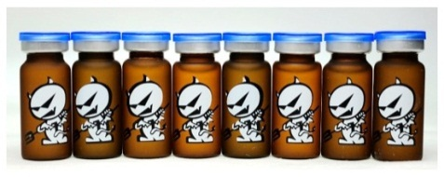

壹、認識新型態毒品（新興毒品）
摻毒提神飲料
再製咖啡包 樣品圖

Slide 5
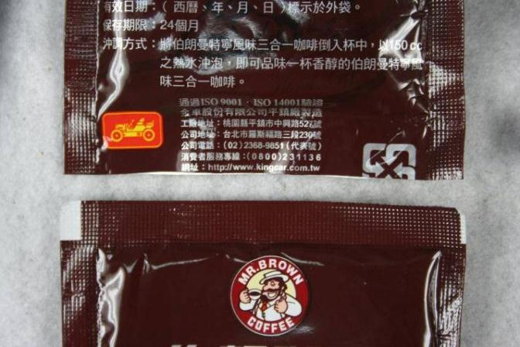
提高警覺：
包裝外觀判斷-下緣切除再重新熱壓合（短一截）
壹、認識新型態毒品（新興毒品）

Slide 6
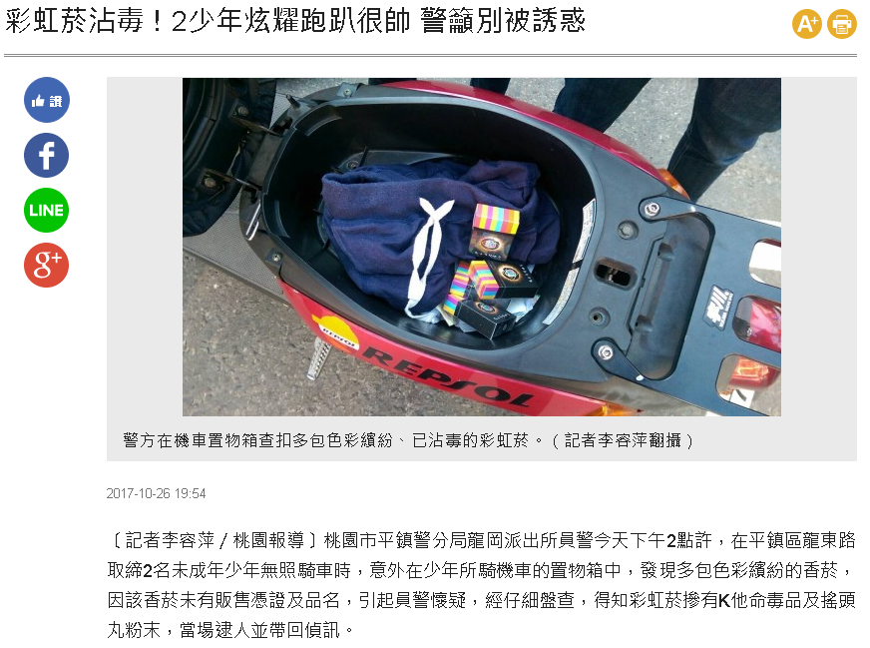
壹、認識新型態毒品（新興毒品）
自由時報 報導

Slide 7
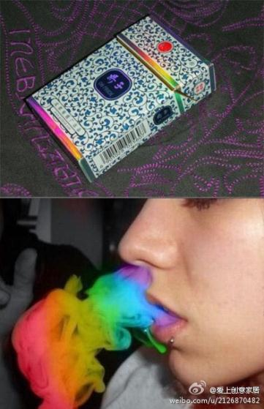
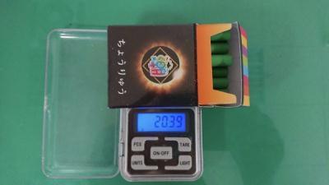
壹、認識新型態毒品（新興毒品）
彩虹菸－恐吸引青少年因好奇而輕易嘗試但可能摻有K他命毒品及搖頭丸粉末。
圖片來源：自由時報

Slide 8
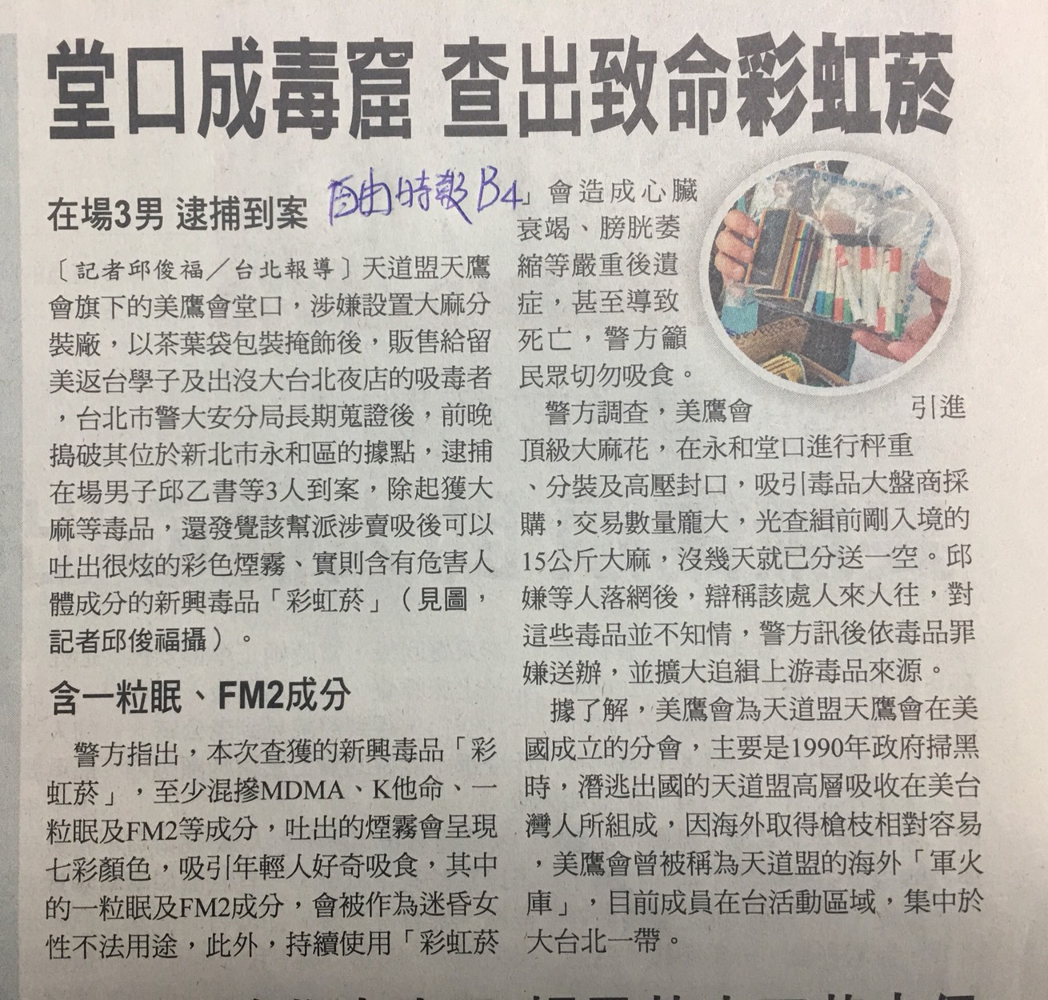
壹、認識新型態毒品（新興毒品）

Slide 9
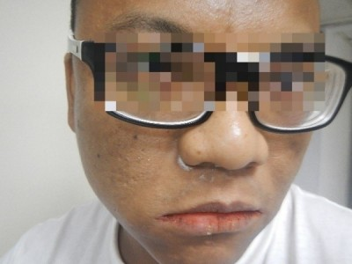
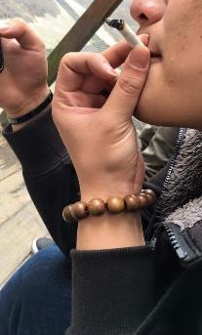
壹、認識新型態毒品（新興毒品）
K他命外觀
神情恍惚、步伐顛簸、鼻水直流，口鼻周邊及雙手沾有不明白色粉末，為使用毒品(K他命)徵兆。

Slide 10
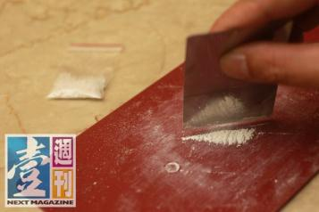
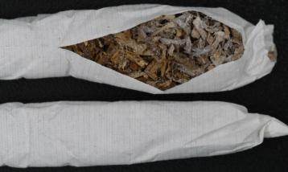
壹、認識新型態毒品（新興毒品）
K他命毒性有嚴重傷害
中樞神經抑制劑，長期使用容易造成記憶力退化、失眠、易怒或者情緒不穩定、幻覺等等，也有一部份的人會造成腦部永遠的傷害。
導致嚴重膀胱癌，除了小便疼痛、頻尿、血尿外，還有感覺腎臟（腰背部）疼痛，甚至有因此導致慢性腎衰竭，瀕臨洗腎的情形。
摻雜K他命之香煙

Slide 11
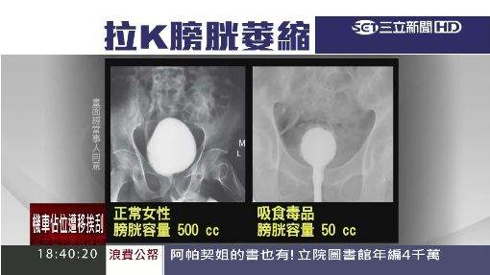
壹、認識新型態毒品（新興毒品）
最嚴重的問題

Slide 12
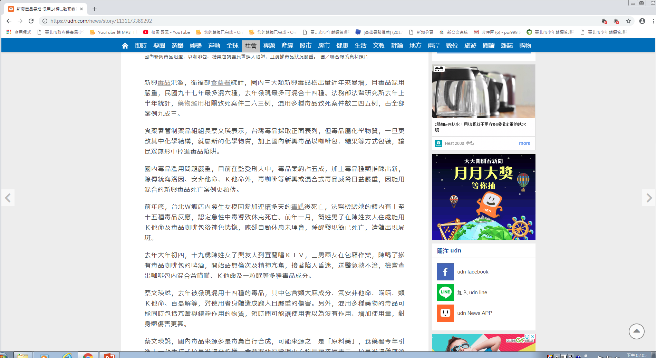
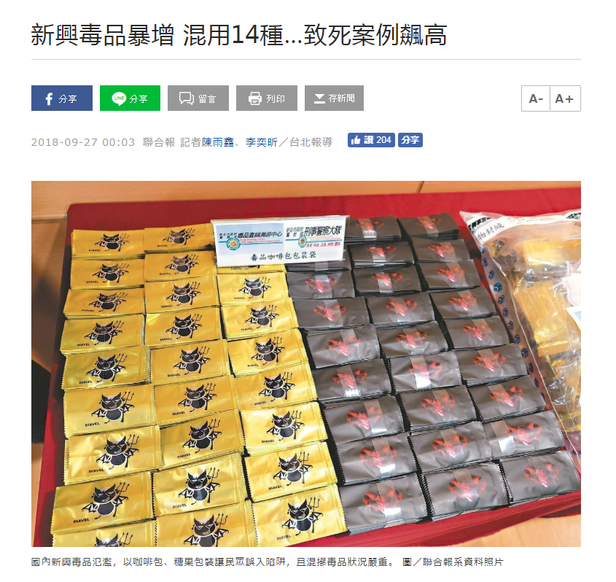
壹、認識新型態毒品（新興毒品）
最嚴重的問題

Slide 13
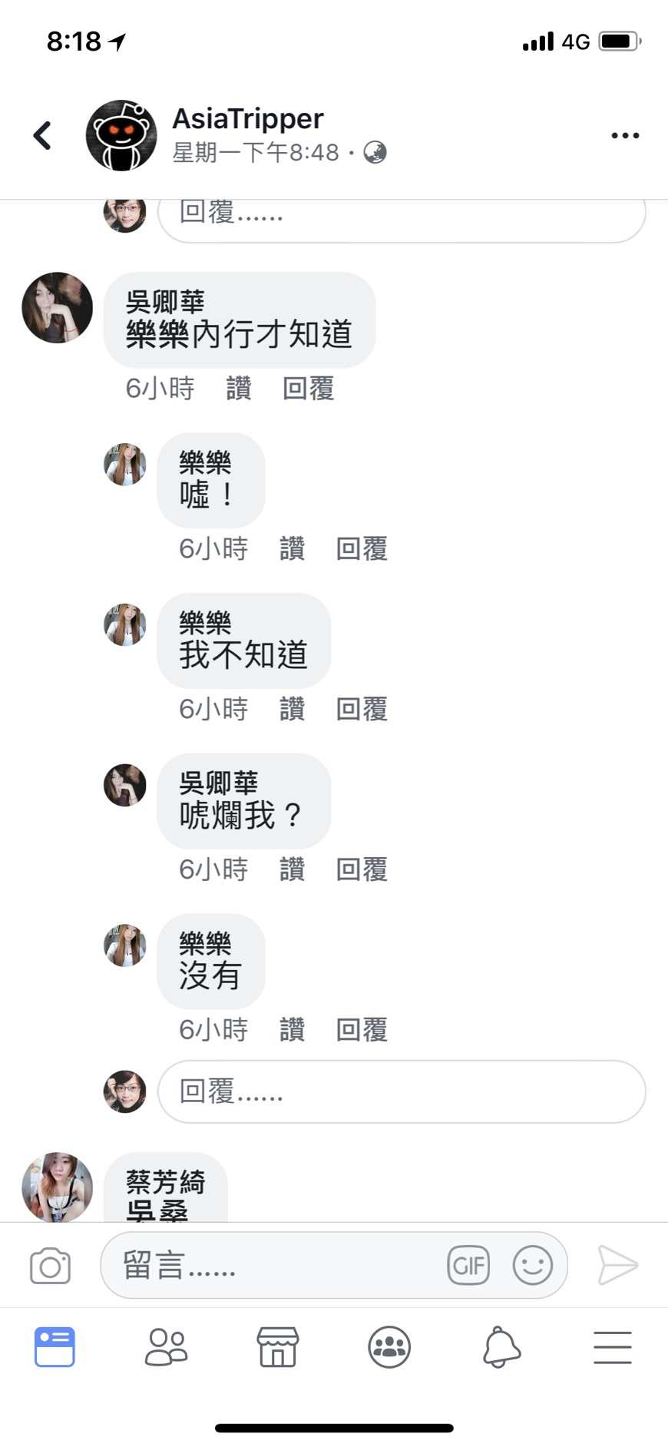
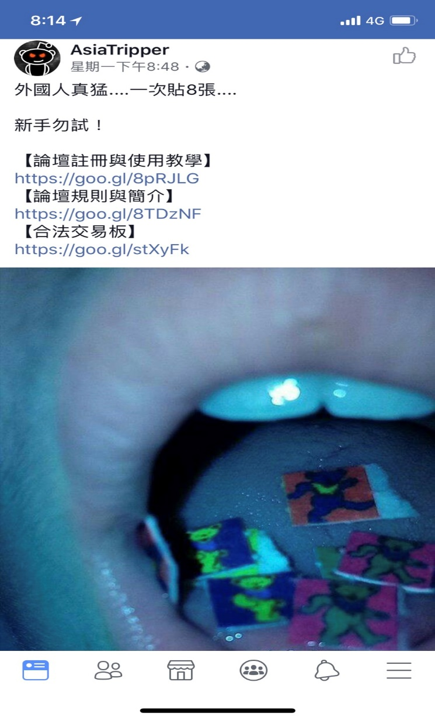

Slide 14
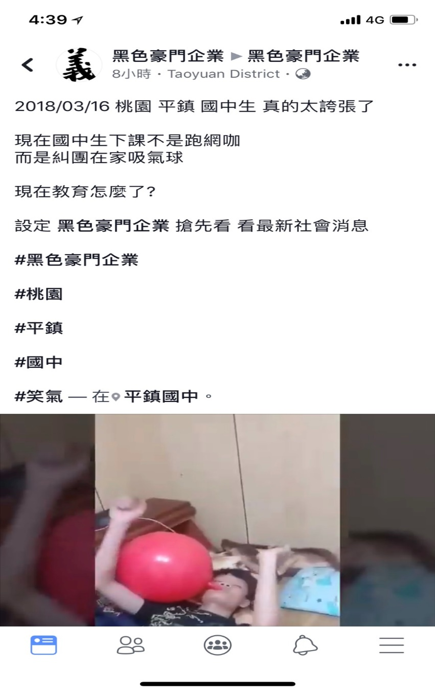
壹、認識新型態毒品（新興毒品）

Slide 15

貳、少年可能涉毒的行為表徵
呼籲各位老師要大膽觀察、小心求證！

Slide 16
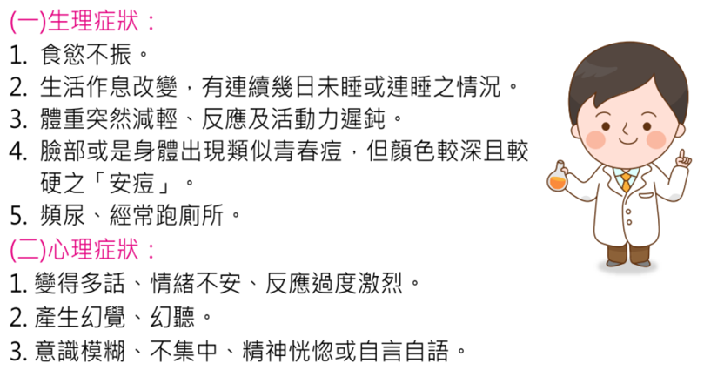
貳、少年可能涉毒的行為表徵
各位老師家長如有疑慮，可請教醫師
如果您的學生有以下的情形，請老師、家長要多留意！

Slide 17

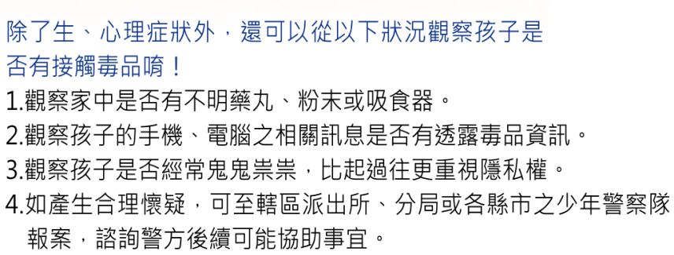
貳、少年可能涉毒的行為表徵
各位家長如有疑慮，
可請教專家，必要時諮詢求助！
圖片來源：少輔簡訊194期

Slide 18
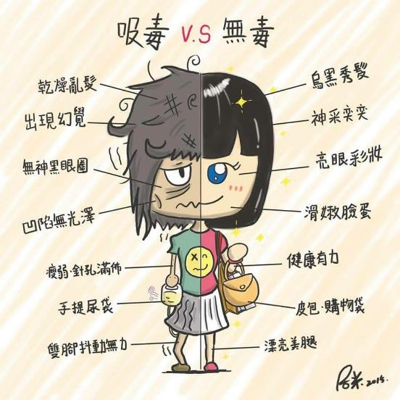
貳、少年可能涉毒的行為表徵
吸毒徵兆

Slide 19
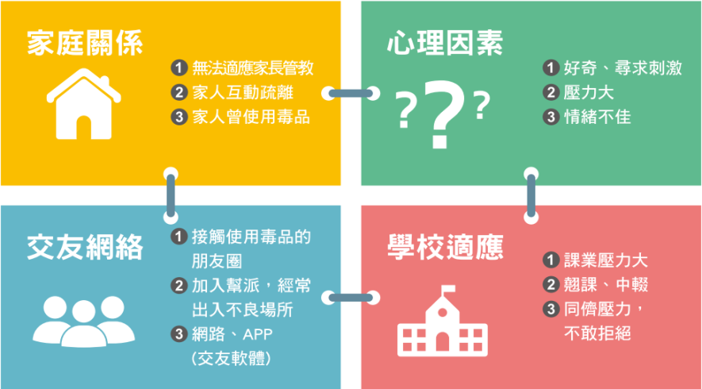
貳、少年可能涉毒的行為表徵
孩子接觸毒品可能的原因
圖片來源：教育部

Slide 20
吸毒的感覺
少年這樣說….
1.那種感覺沒有其他東西可以替代
2.再也不想抽普通煙了，習慣成自然
3.可以看見鬼唷…超爽的

Slide 21
上癮的原因
姐姐這樣看….
1.問題逃避的方法
2.讓自己心情好的理由
3.獲得同儕認同
4.生活缺乏重心及成就感

Slide 22
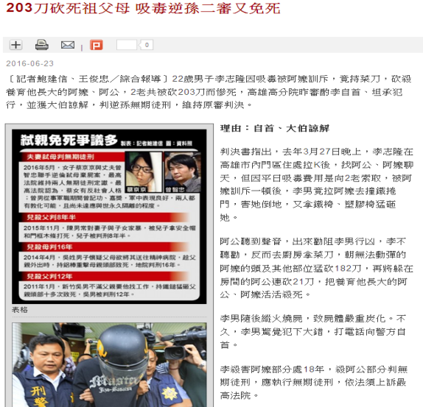
叁、吸毒對社會的影響

Slide 23
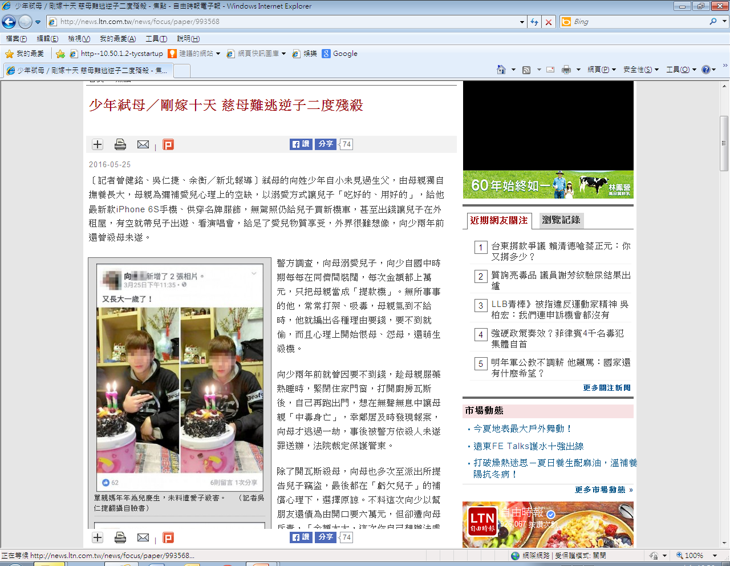
叁、吸毒對社會的影響

Slide 24
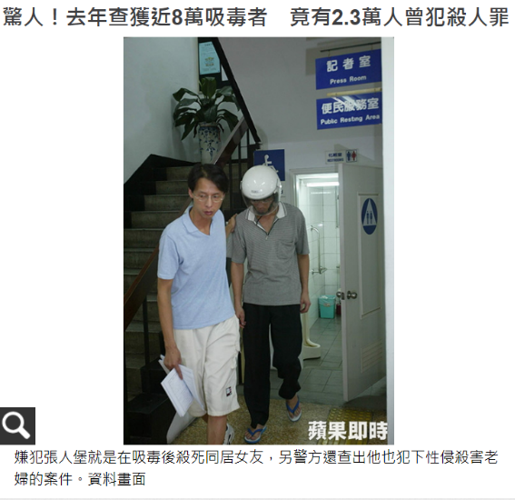
叁、吸毒對社會的影響

Slide 25

青少年藥物/毒品濫用影響
輟學
成癮
暴力
毒
犯罪
生理健康
憂鬱自殺
Notes:
大麻類:慢性肺部阻塞性疾病，致癌率較香煙為高、免疫力降低、男性精子減少、男性女乳症、胎兒畸形、無動機症候群。
強力膠及有機溶劑:急性期常會心律不整而死亡，長期會有癡呆性腦病變、小腦退化、四肢麻痺、無力、視神經萎縮、腎小管傷害及酸中毒、慢性腎炎及腎結石、精子異常、肺功能異常、心肌無力及病變。
安非他命、快樂丸及快克:
一般作用:流汗、心悸、高血壓、噪動、意識混亂、幻覺、幻聽。
心臟血管性:心律不整、血管炎、心肌梗塞。
中樞腦神經:中風、急性精神病發作、昏迷、抽搐、幻覺(尤其在快樂丸)。
肺部:肺部纖維化。
腎:肌肉溶解產生急性腎衰竭及慢性尿毒症。
慢性精神病。
速賜康、海洛因(4號)、嗎啡:
中樞腦神經:血管瘤、中風、昏迷、抽搐。
肺:肺水腫、缺氧，急性呼吸衰竭、吸入性肺炎、肺血管栓塞。
骨骼:骨髓炎、敗血性關節炎。
心臟血管:心內膜炎、心律不整、感染性血管瘤。
腎臟:慢性腎炎、尿毒症。
感染肝炎及愛滋病。

Slide 26
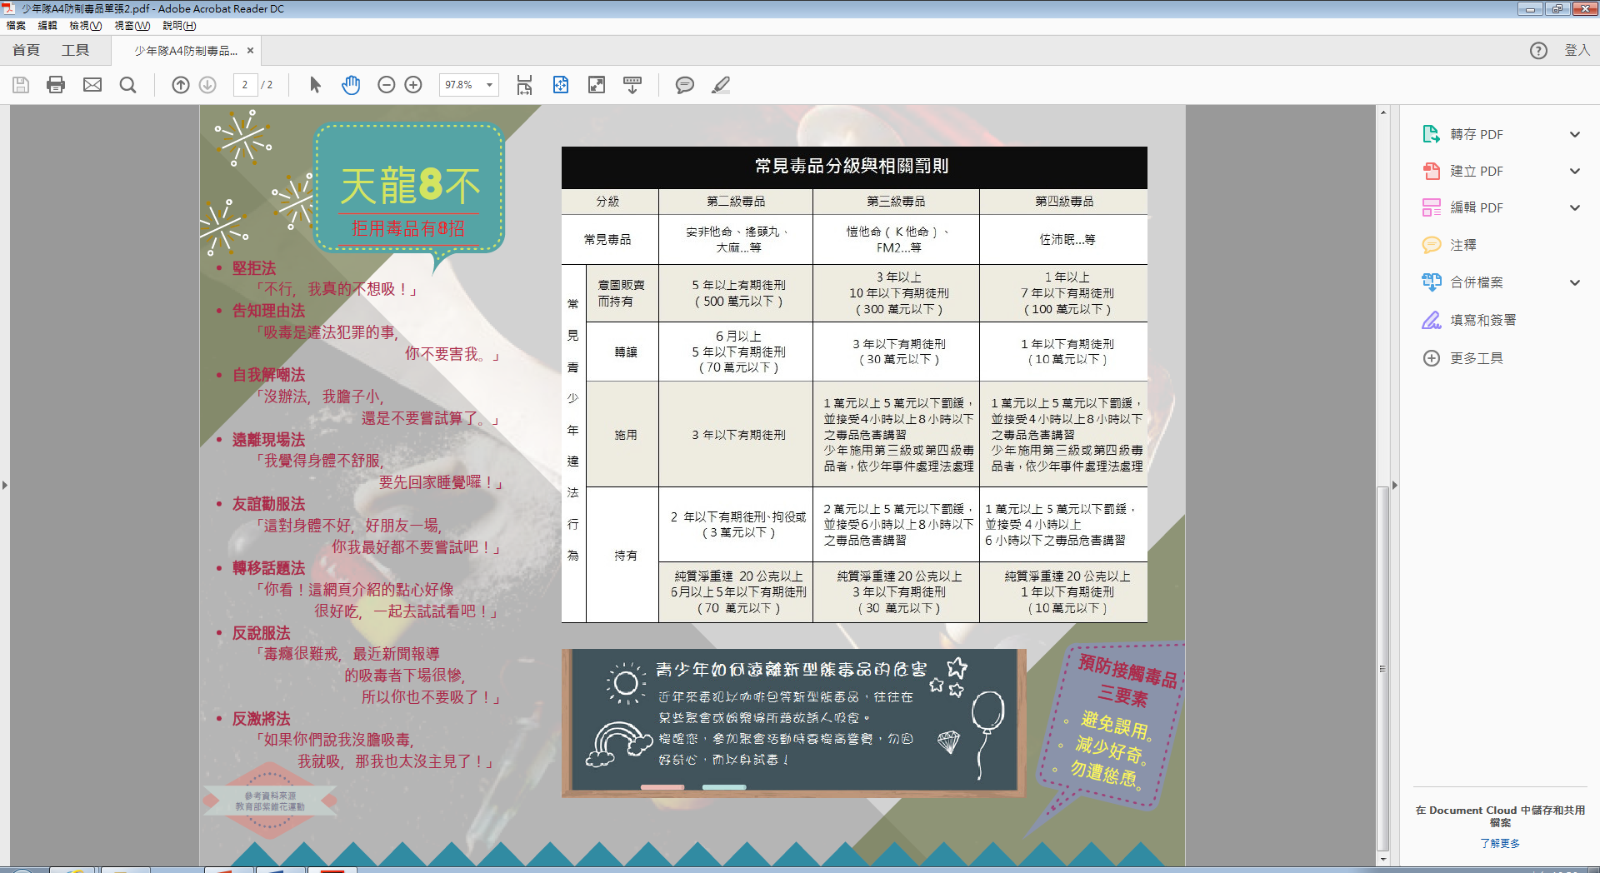
肆、毒品分級及相關罰則及後續司法

Slide 27
所有關係兒童之事務，無論是由公私社會
福利機構、法院、行政機關或立法機關所
為，均應以兒童之最佳利益為優先考慮。
--兒童權利公約第3條
Notes:
卻到最

Slide 28
協商式審理
．有別於傳統民、刑事審理方式，以少
年為中心，結合各領域專家，尊重少
年之主體性，經不拘形式之討論，找
出保護少年健全自我成長之方法。

Slide 29
參與協商式審理
模式的經驗分享

Slide 30
預防再犯
主動結合法院處遇
1、調查階段：與法院少年調查官討論個案行為表現及建議裁定處分方向。
2、審理階段：依輔導需求評估，陪同個案出庭陳述其受輔現況。
3、裁定階段：針對裁定不付審理、訓誡及假日生活輔導、保護管束等
少年，加強關懷輔導；保護管束期間與保護官隨時保持
橫向聯繫，並追蹤親子參與戒毒支持團體現況，給予輔
導與關懷，預防再犯。

Slide 31
伍、故事是這樣的….
案例:小廚師當家
寄住在親戚家的小王，因為爸爸總是往女友家跑，家裡沒有一點溫暖，所以小王流連網咖，很嚮往那些有兄弟關心的日子，高一休學後小王認識乾哥，開始賣k吃k，開始他的黑道人生…
關鍵：引進家人的關愛及不放棄的相信

Slide 32
輔導目標
1.個人方面:鼓勵少年參與活動，給予表現及自我價值認同
、增進自信心之機會，並教導學習自我負責及增
加法令知能及瞭解其代價。
2.家庭方面:協助家長看見問題嚴重性，並願意陪伴面對問
題；協助少年獲得家庭的安全感及關心。
3.就業方面:協助找到自己的興趣和目標，進而獲取成就感
，學習看到自身之價值，培養獨立自主之能力。
4.同儕方面:引導看到不良友伴對自身的影響及危害性；討
論黑社會同儕的未來性並協助評估自身條件。
5.司法方面:配合觀護人的約定，隔離內湖，參與團體。

Slide 33
個案輔導策略
步驟一:
接納他，了解少年用藥的主因.對症下藥
步驟二:
同理他，進入他的世界
步驟三:
陪伴他和家人走一段路

Slide 34
輔導重點
1.自我探索及覺察
2.生活技能重建
3.藥物濫用知能建立
4.社會連結與支持

Slide 35
所以，
該努力把孩子留在校園裡嗎？
如果要留在校園裡，
學校要做什麼才有意義？

Slide 36
輔導角色
1.做他一個正向的朋友
2.給他正確的價值觀和建議
3.教他學習負責任
4.給家長一個支持
5.給大家一些希望

Slide 37
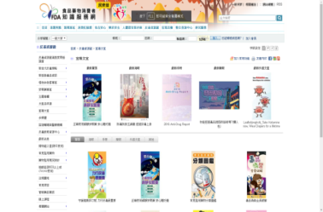
陸、如何拒絕毒品
關於藥物濫用或成癮問題請使用以下資源
臺北市市民熱線１９９９
其他網路參考資源
衛生福利部食品藥物管理署／
反毒資源館
法務部／反毒大本營（民眾版）
臺北市政府毒品危害防制中心
戒毒成功專線 0800-770-885

Slide 38
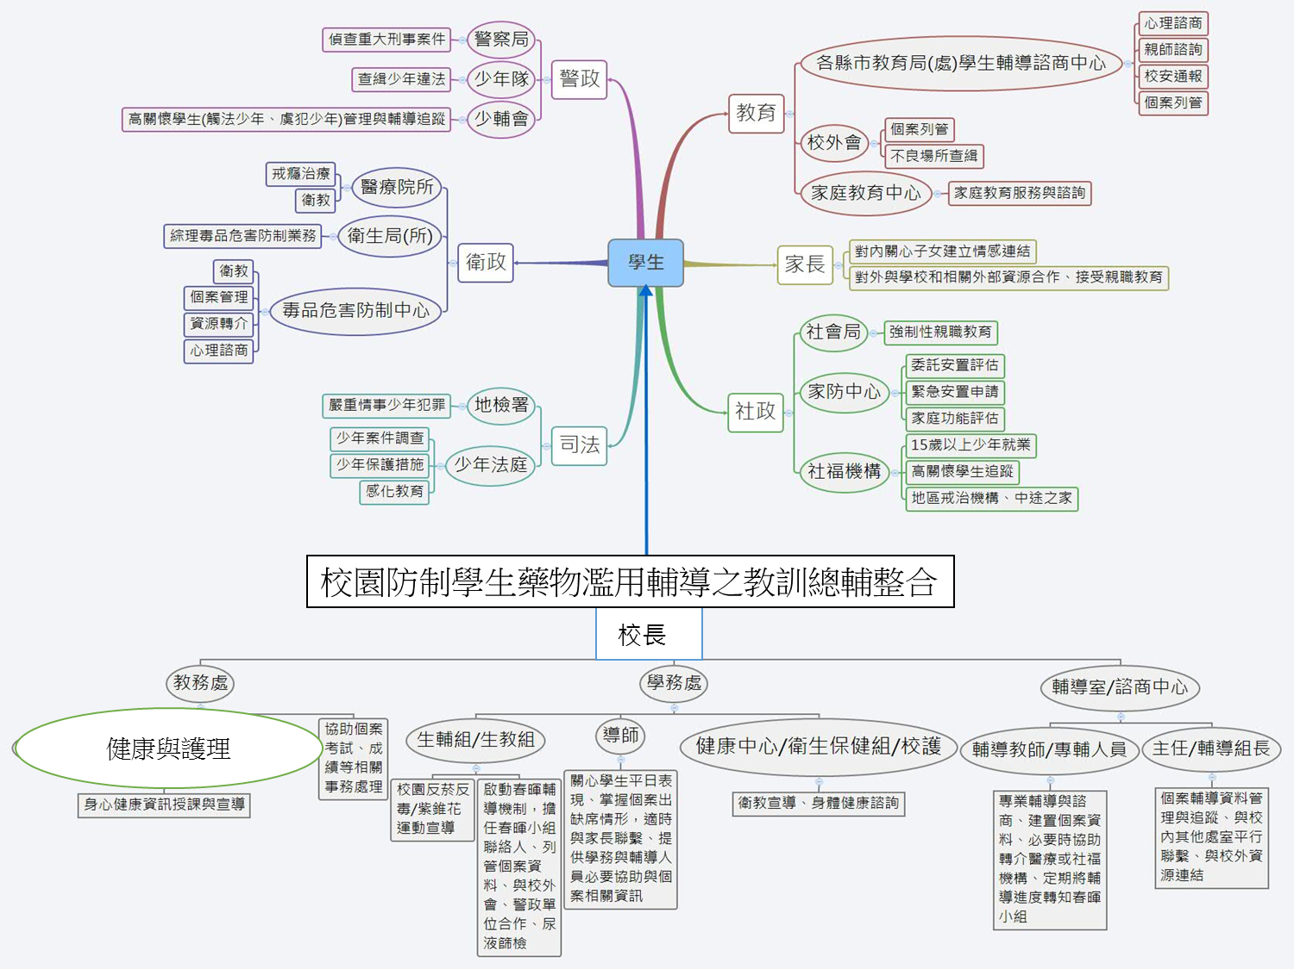
引自教育部「校園藥物濫用防制之專業輔導人員訓練課程規劃及輔導工作參考手冊編製」計畫（王麗斐等人，2017）

Slide 39
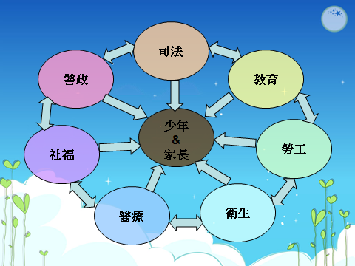
六、輔導重點

Slide 40


六、輔導重點
1.黃金時期介入
2.專業信任與合作
3.多元系統的整合
4.重要他人參與
5.時間
6.等待
7.契機
愛

Slide 41
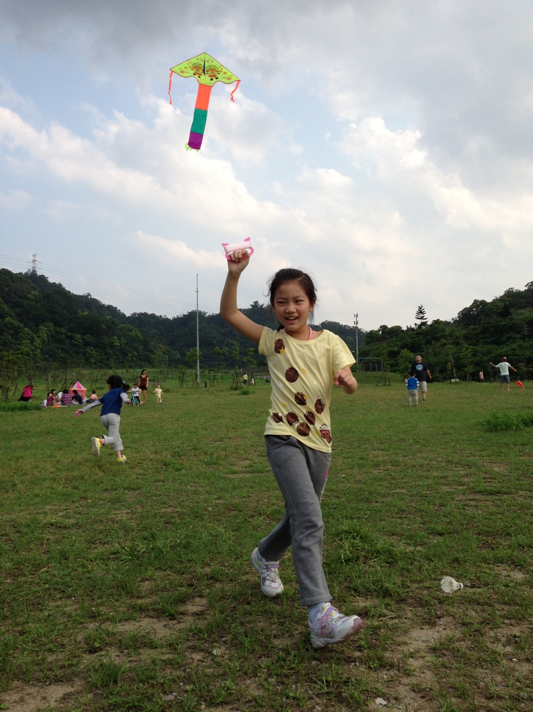
用風箏理論協助孩子
每個高飛翱翔的風箏都需要有個人站在地上，高飛翱翔的風箏和放風箏者之間有條近乎隱形，但堅韌無比的線連繫彼此的存在，那條線叫做信任

Slide 42

用彩虹的眼睛看少年

Slide 43

謝謝指教

